Slide 1
TOO MUCH ITEM
Database 2018-2 Term Project, Making Shoppingmall X
- Ubuntu 18.04
- Mac OS 10.12.2
- Apache Tomcat Server 8.5
- MySQL 5.7
- Eclipse Java EE
개발환경
NAME
이예진, 최유라
경북대학교 컴퓨터학부 글로벌SW융합전공
2017114859, 2017116888

Slide 2
유의사항
유의사항
! login.html 부터 시작해주세요.
! MySQL 사용시 DBUtil.java 에서 user와 pass를 본인 계정에 맞게 수정하고 실행해주세요.
! 인코딩은 UTF-8 로 했습니다.

Slide 3
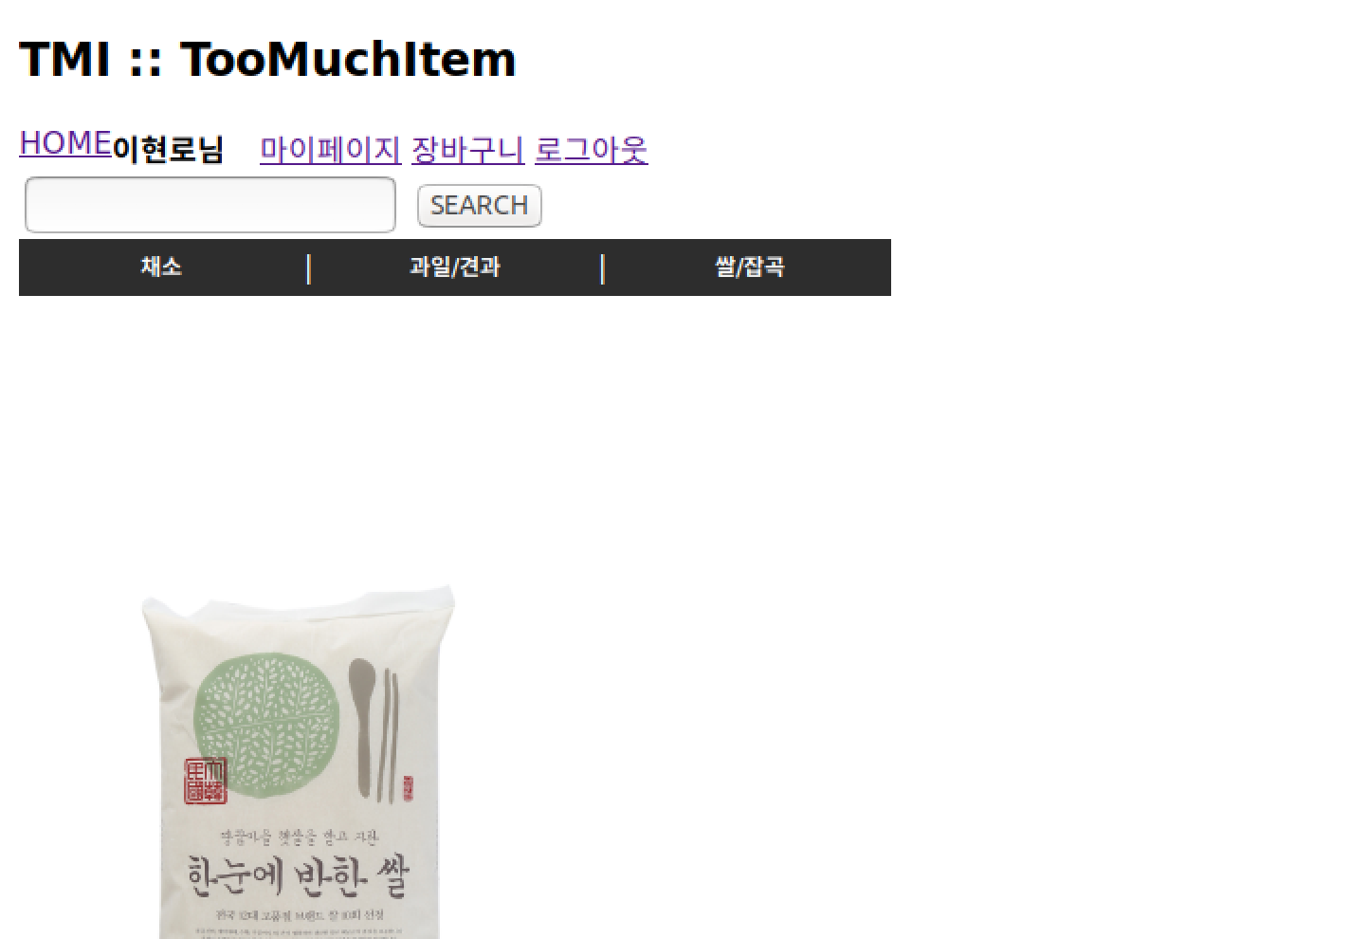
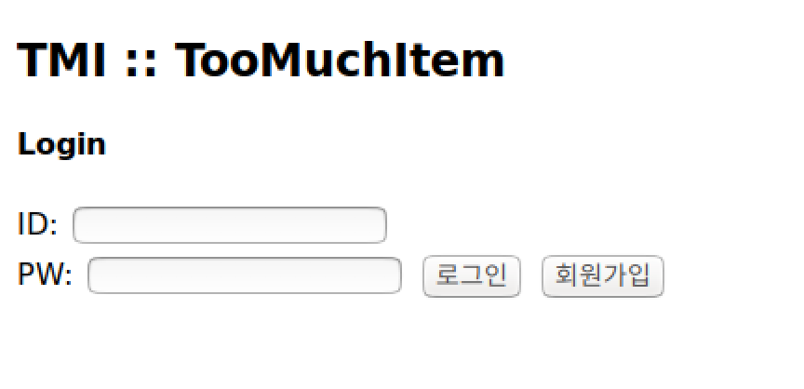
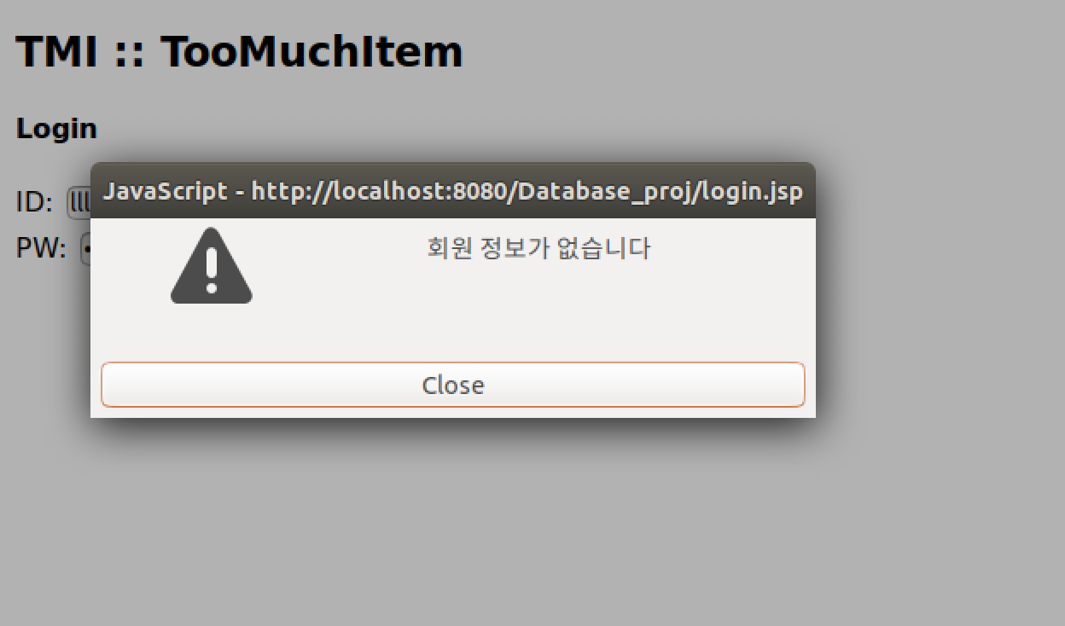
로그인
Main.jsp
성공 시, 쇼핑몰 메인 화면 진입
login.html
쇼핑몰로 진입하기 전 메인 화면
<가장 처음 실행해야 하는 파일>
login.jsp
실패 시, 회원정보가 없다는 JavaScript 팝업 창 발생

Slide 4
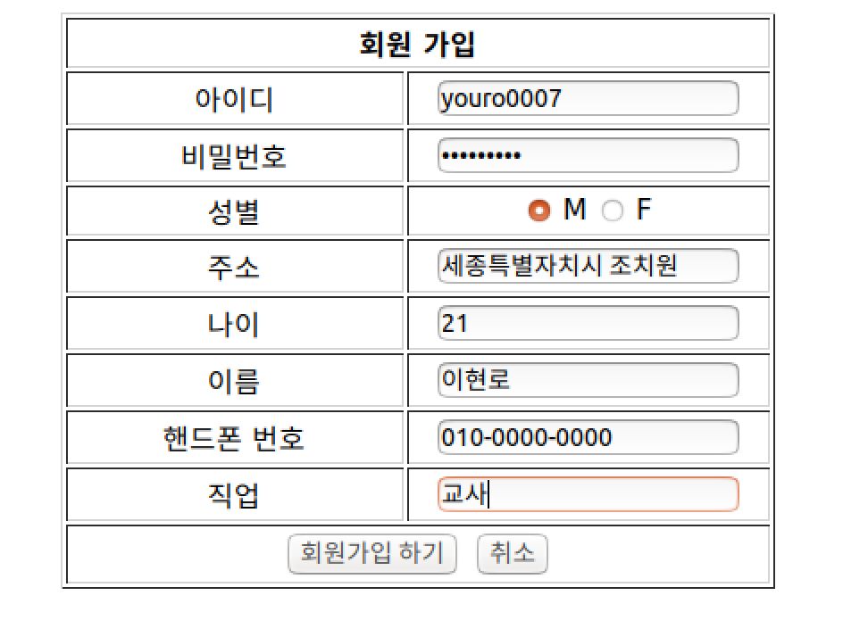
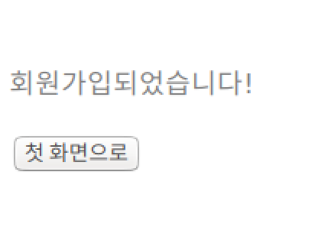
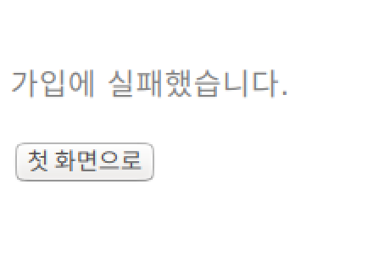
회원 가입
join.jsp
회원가입에 필요한 정보
입력하는 폼 작성
joinOK.jsp
중복 및 필수정보 미입력
-> 가입 실패
제대로 정보 입력
-> 가입 성공
좌측의 메인화면으로 돌아감
<login.html>

Slide 5
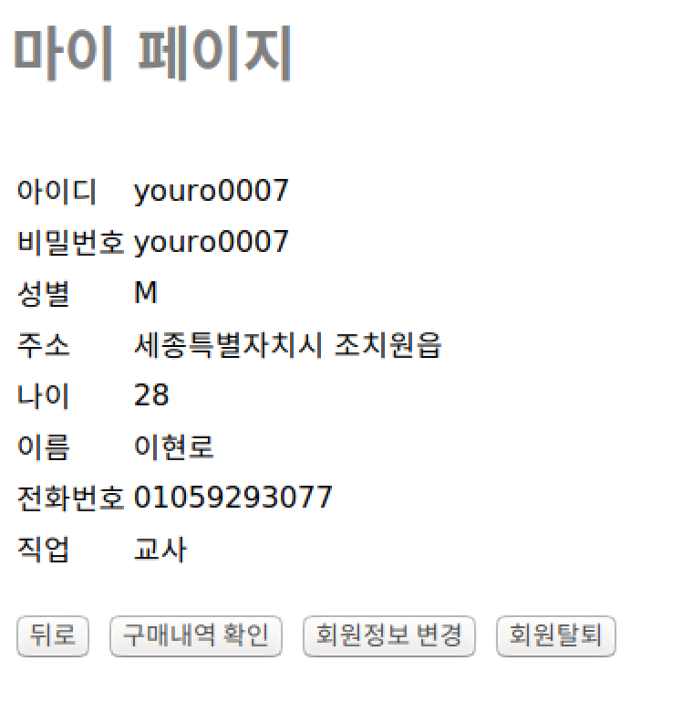
메인 화면 메뉴
_logout.jsp
현재 유저 정보 담긴 session 비우고
첫 화면<login.html> 으로 돌아감
로그인한 아이디의
회원 이름 불러오기
Main.jsp 로 연결된 버튼
my_page.jsp
내 정보 확인 및
관리할 수 있는 페이지

Slide 6
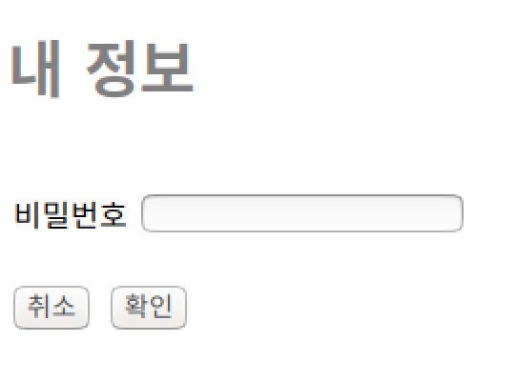
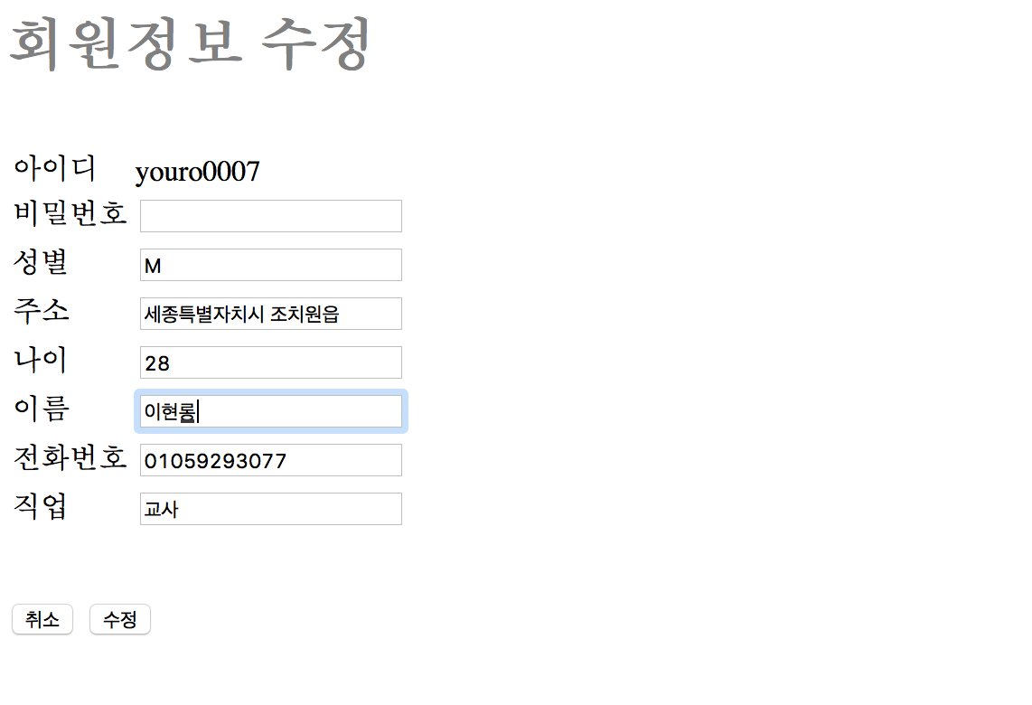
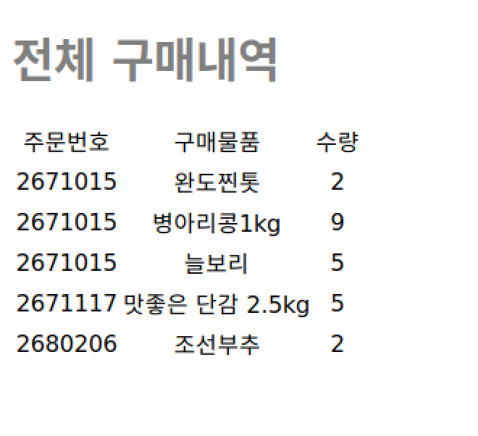
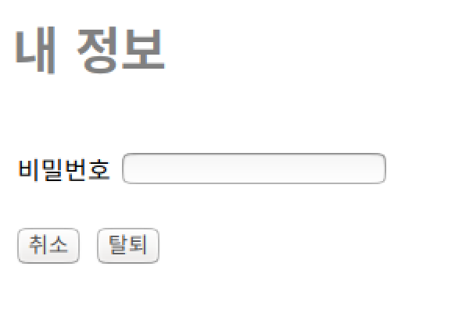
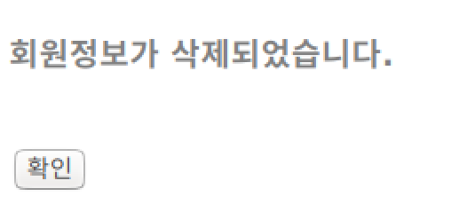
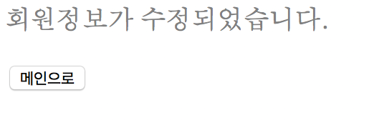
마이 페이지
ModifyPre.jsp
수정 전 비밀번호 확인
1.
checkPurchase.jsp
과거 구매내역 확인 가능
ModifyFrom.jsp
수정 폼 작성
취소 -> Main.jsp
2.
ModifyPro.jsp
수정 및 확인 메시지 출력
재로그인 후 반영!
DeleteForm.jsp
삭제 전 비밀번호 확인
1.
첫 화면으로 돌아감
<login.html>
2.
3.
DeletePro.jsp
삭제 및 확인 메시지 출력

Slide 7
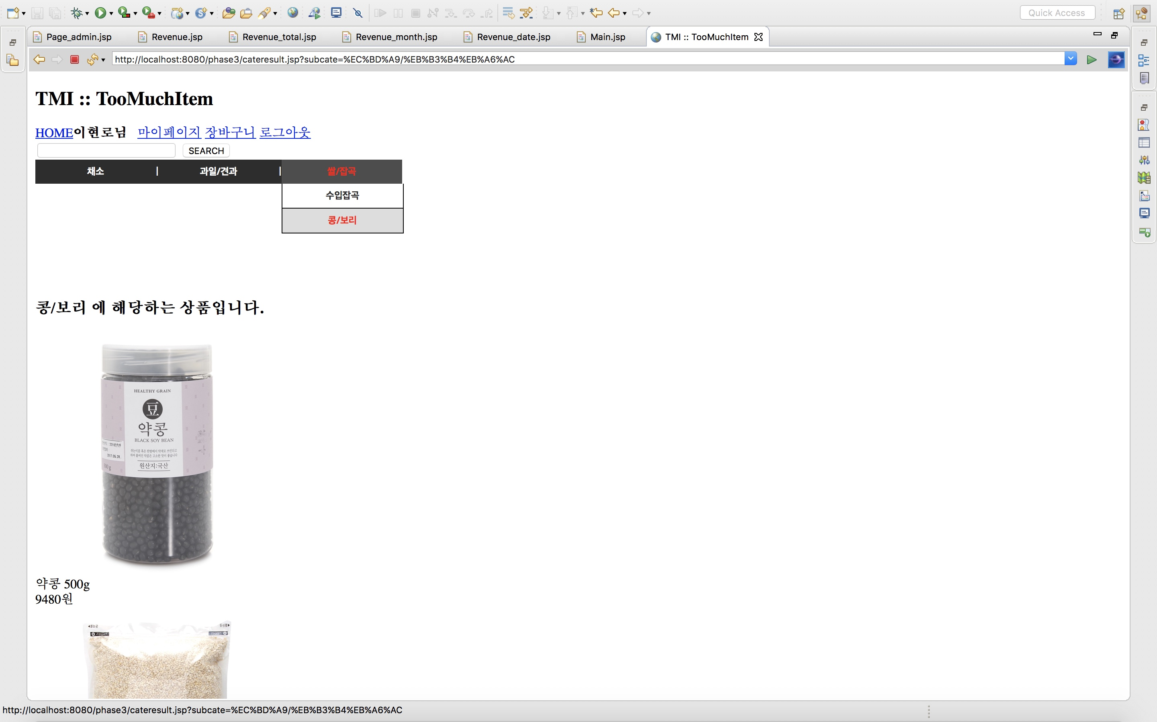
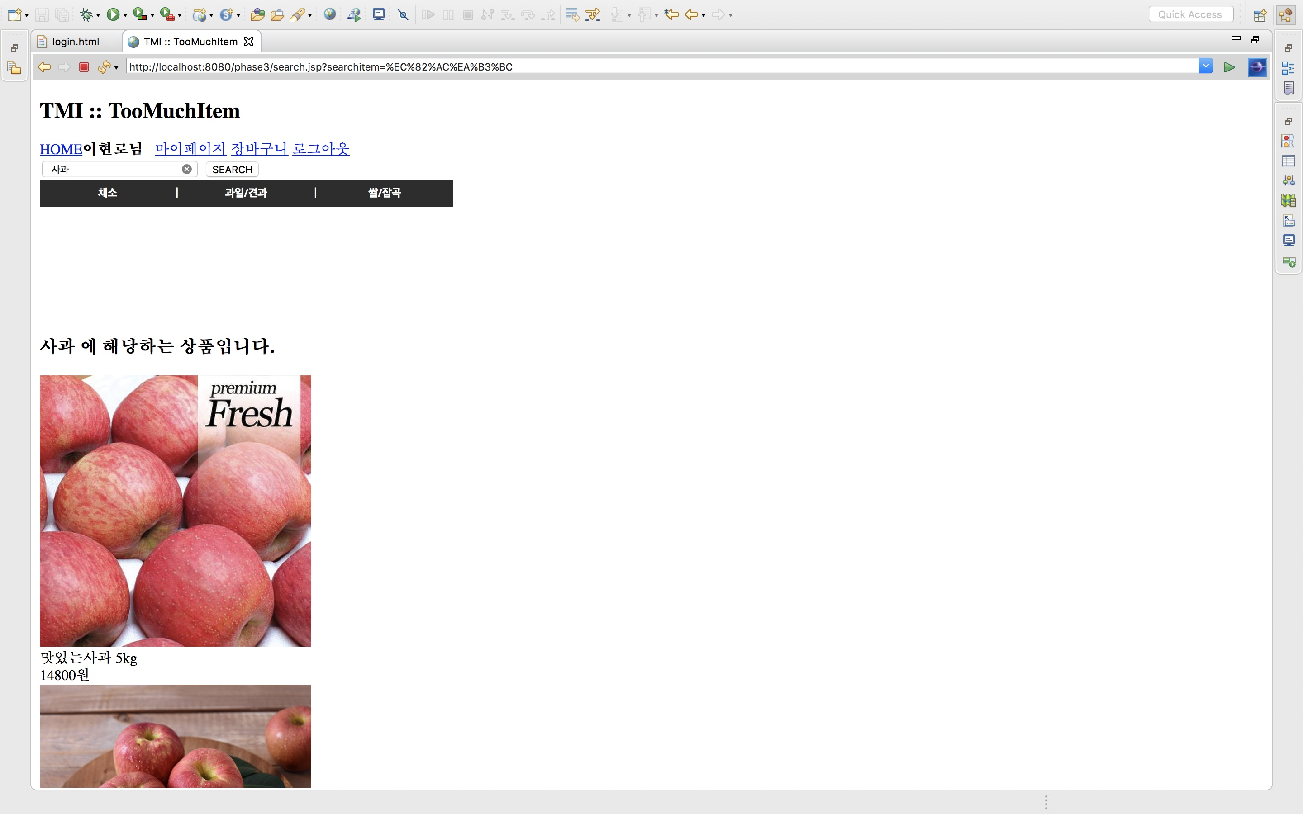
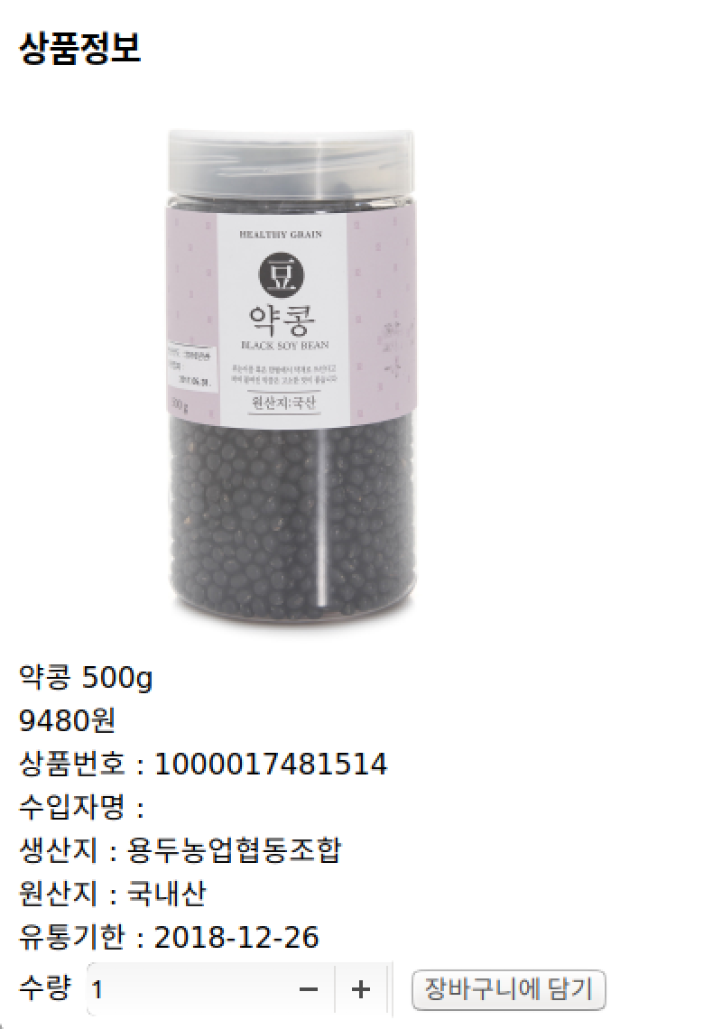
메인 화면
Main.jsp
카테고리 별로 물품 구경 가능
* 카테고리 선택하지 않은 경우 전체 물품 리스트 구경 가능
cateresult.jsp
카테고리 별 상품 리스트 출력
search.jsp
검색 창에 내용 입력하고
SEARCH 버튼 누르면
검색 결과 출력,
결과에서 상품 선택 및
장바구니에 담기 가능
board.jsp
상품의 이미지 클릭하면
상품의 상세정보 구경 가능,
수량을 선택하고 장바구니에
담는 것도 가능

Slide 8
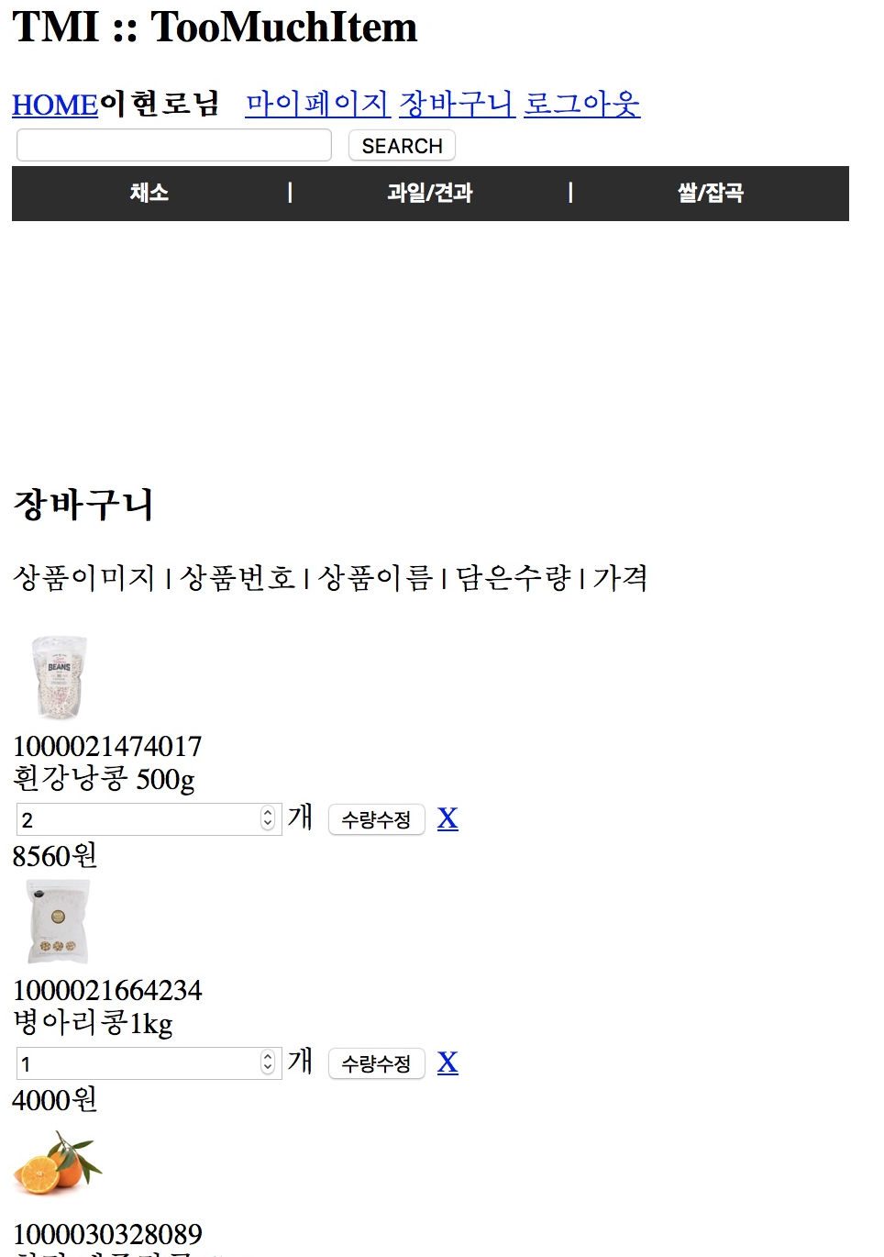
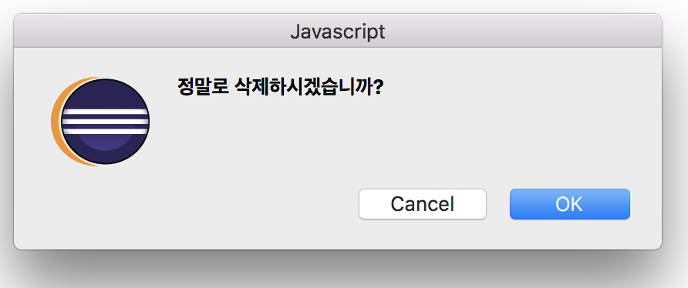
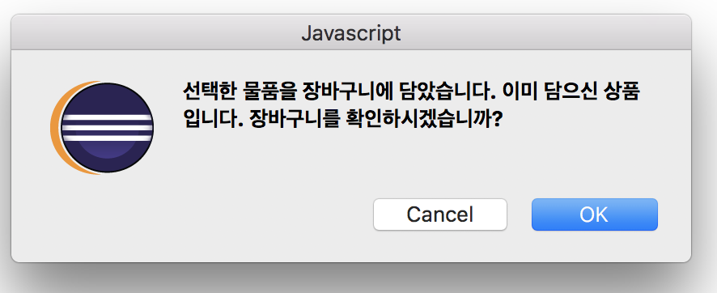
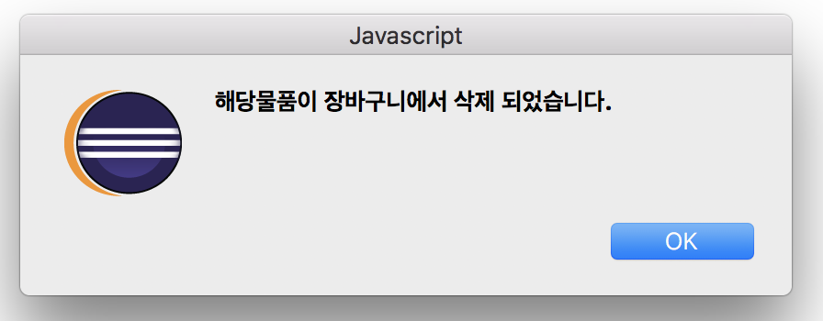
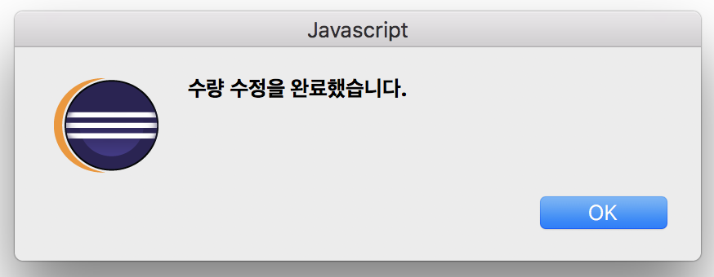
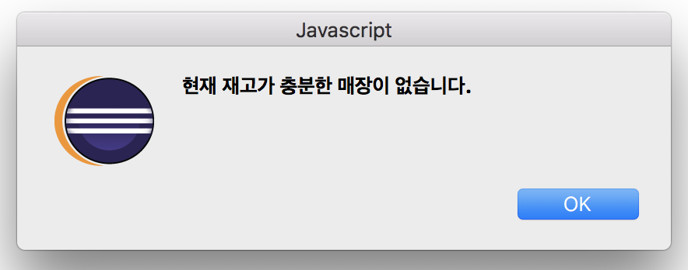
장바구니
Cart.jsp
장바구니로 아이템 옮기고
이미 담은 아이템 알림 메시지
dropitem.jsp
삭제 및 확인 메시지
_shoppingbag.jsp
수량 수정 및 확인 메시지
purchase.jsp
구매 및 재고 부족 알림 메시지
shoppingbag.jsp
담은 상품 내역 확인, 수량 수정, 삭제 및 구매 가능

Slide 9
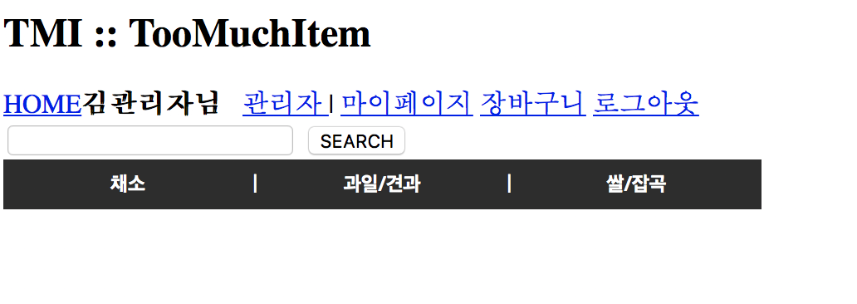
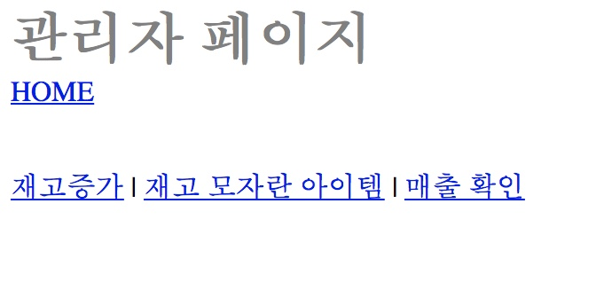
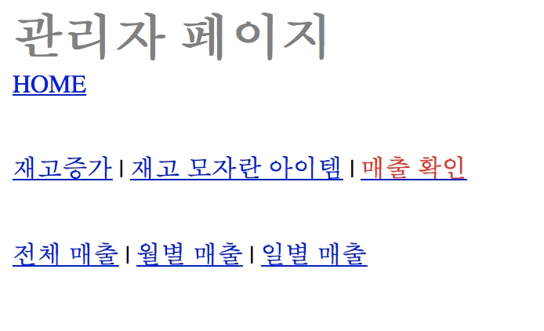
관리자 페이지
Main.jsp
만약, 관리자 아이디로 로그인
했을 경우 관리자가 메뉴에 추가
Revenue.jsp
매출 확인 메뉴
Page_admin.jsp
관리자 페이지 메인 메뉴

Slide 10
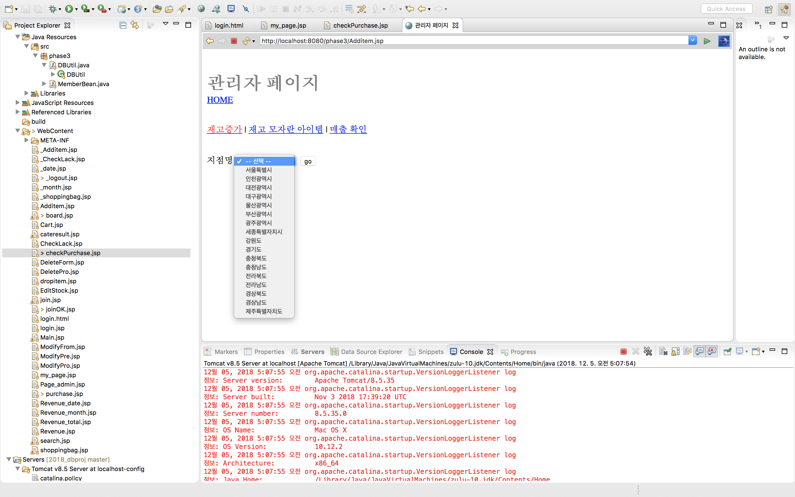
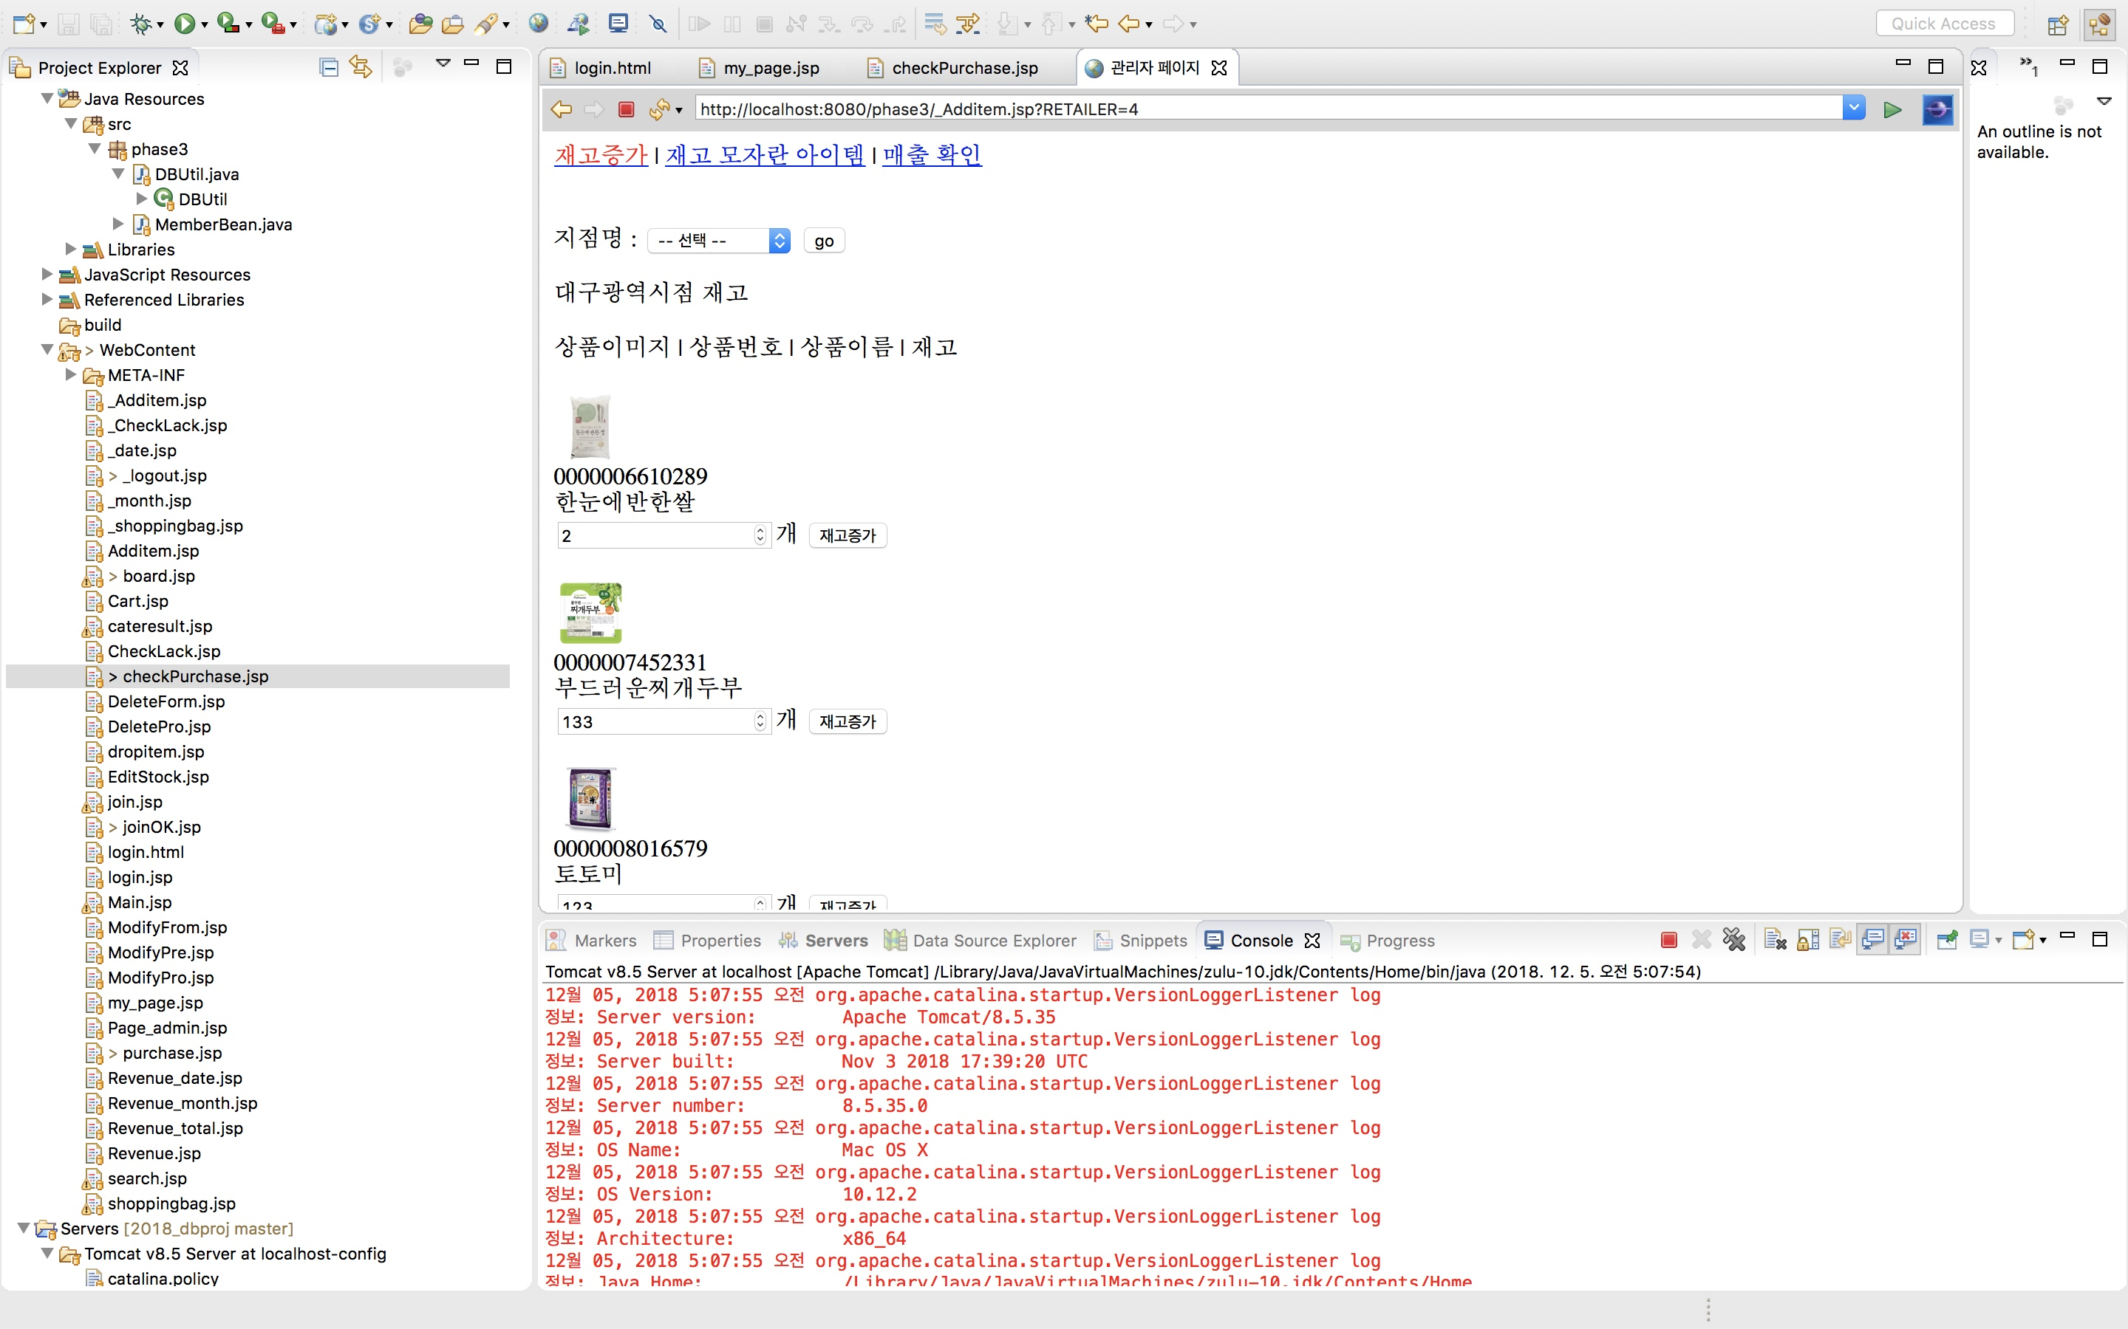
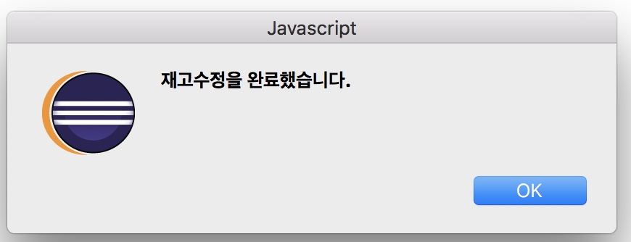
관리자 페이지-1
Additem.jsp
재고 증가시킬 지역의 매장 선택
_Additem.jsp
매장의 재고 증가할 상품 리스트
EditStock.jsp
매장의 상품 재고 수량 증가

Slide 11
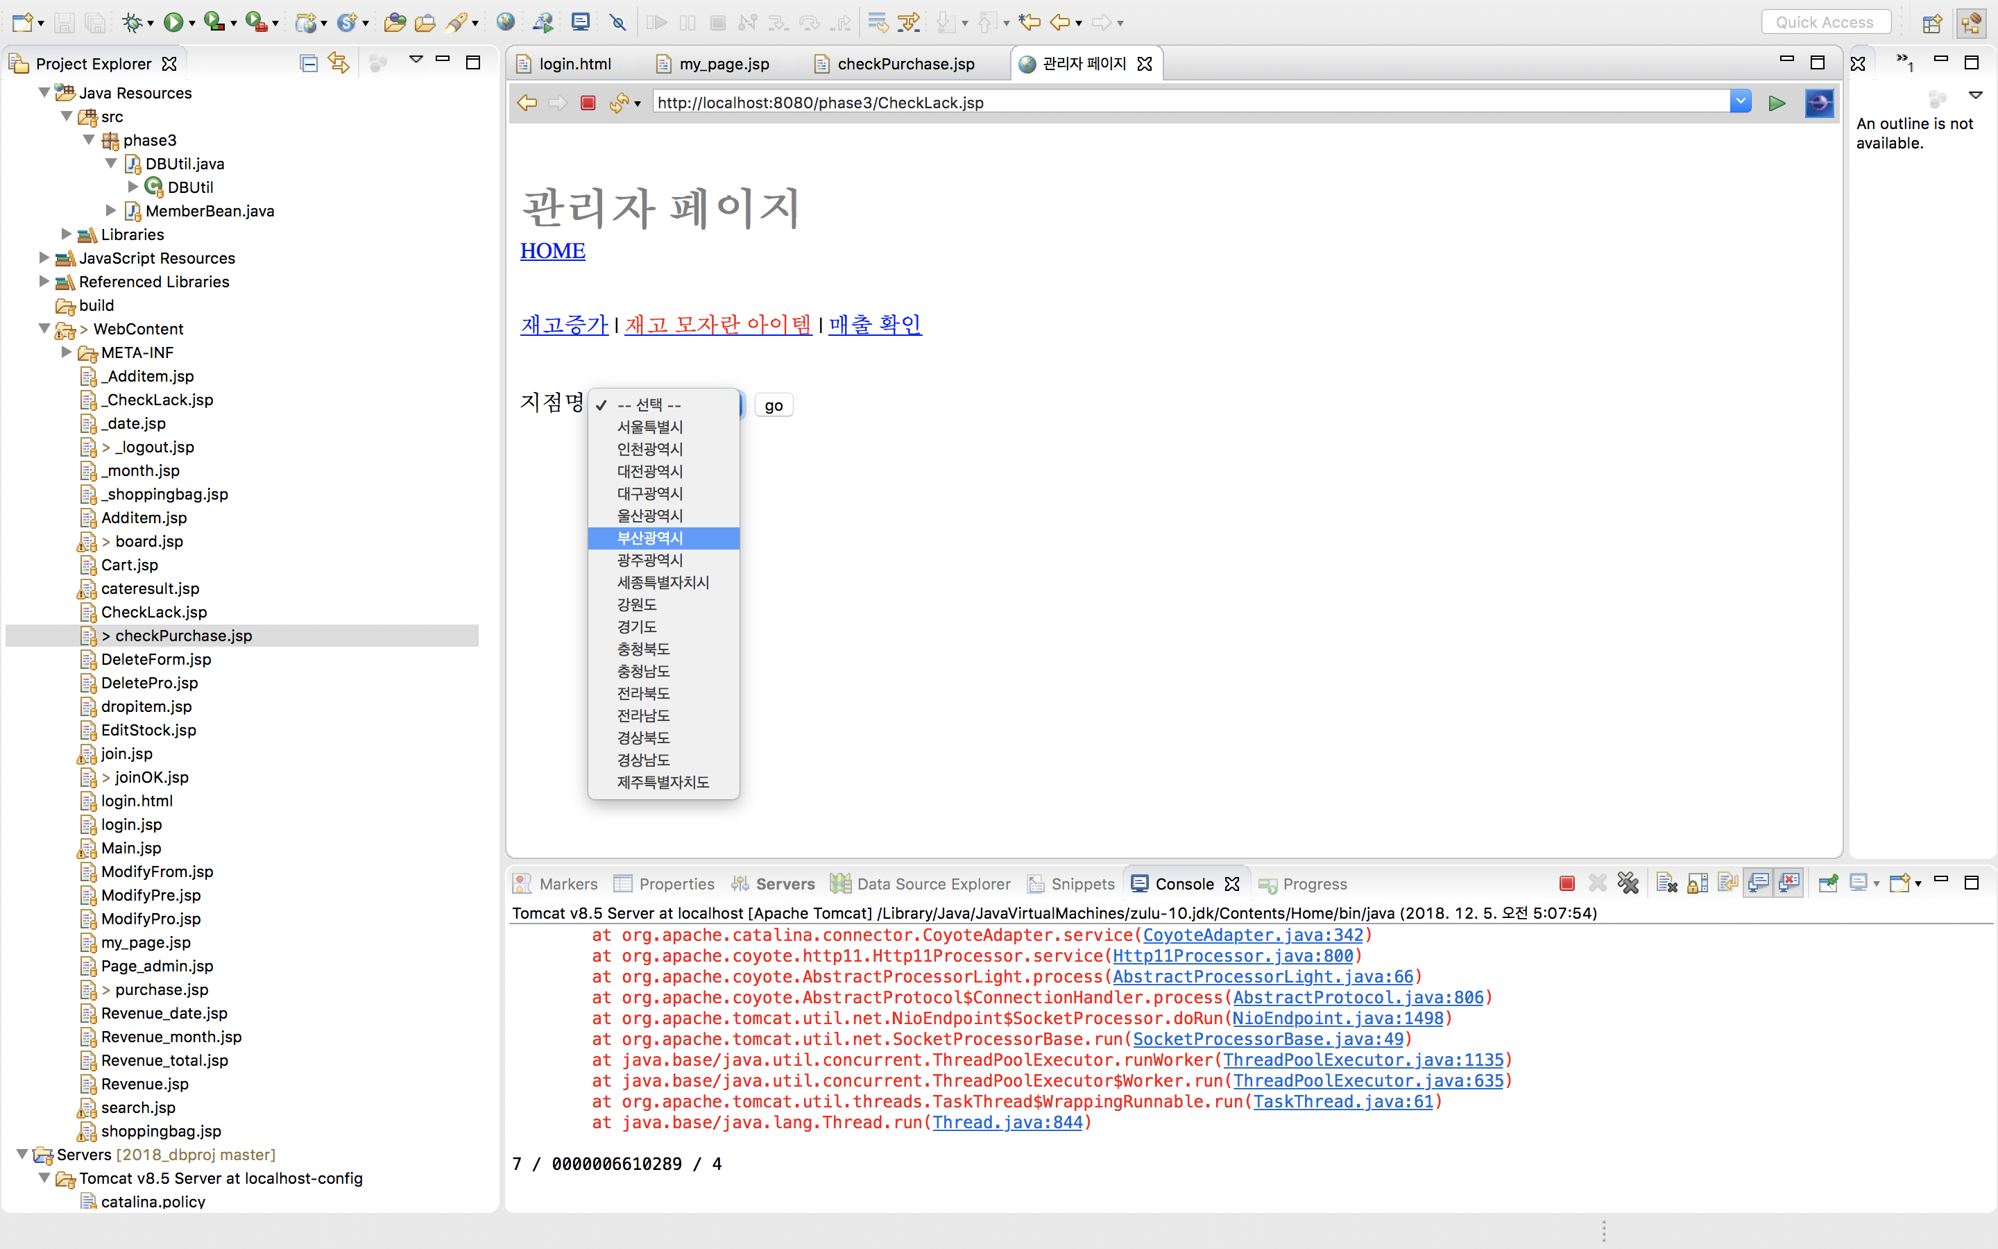
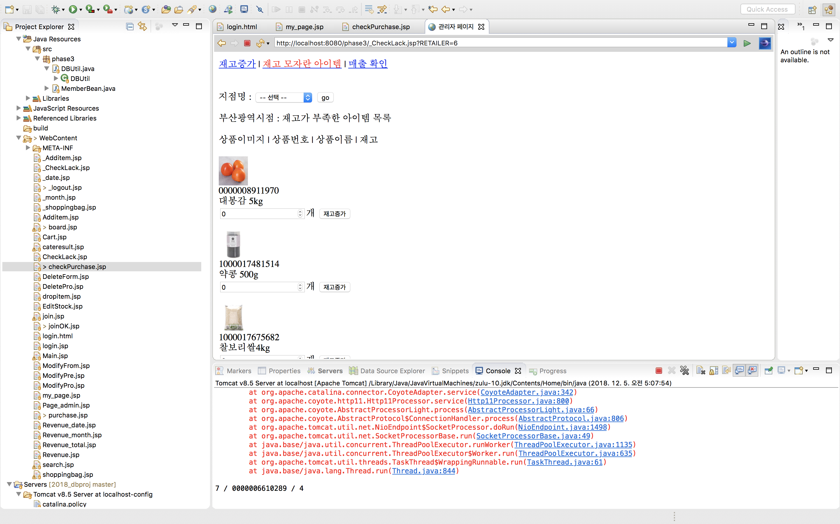
관리자 페이지-2
CheckLack.jsp
재고 부족한 아이템
알고 싶은 매장 선택
_CheckLack.jsp
그 매장의 재고 부족한
아이템 리스트
EditStock.jsp
매장의 상품 재고 수량 증가

Slide 12
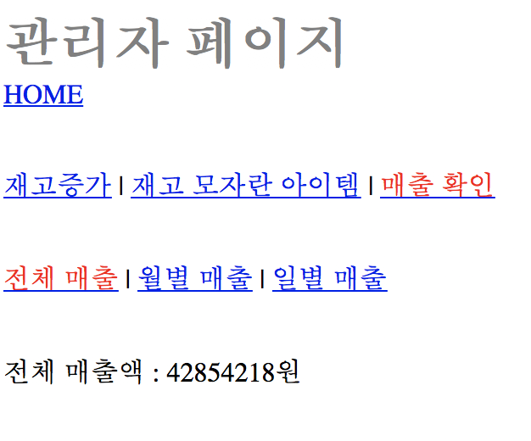
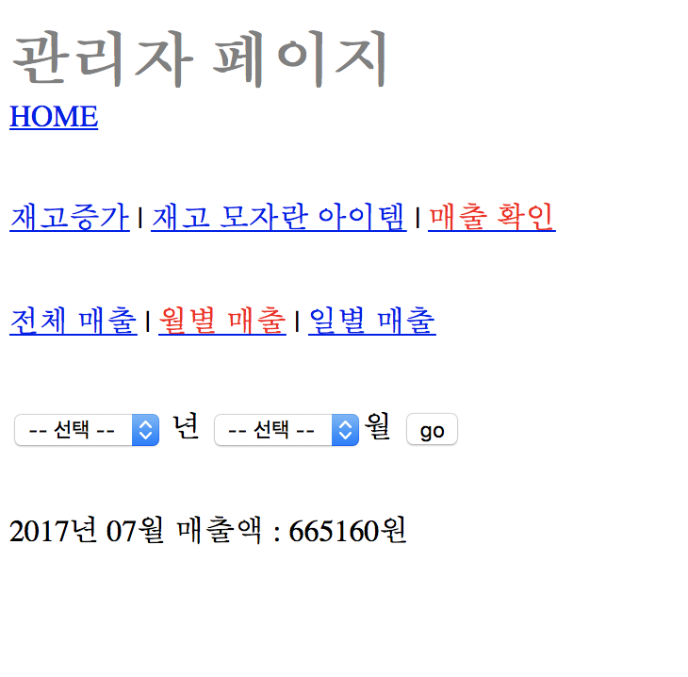
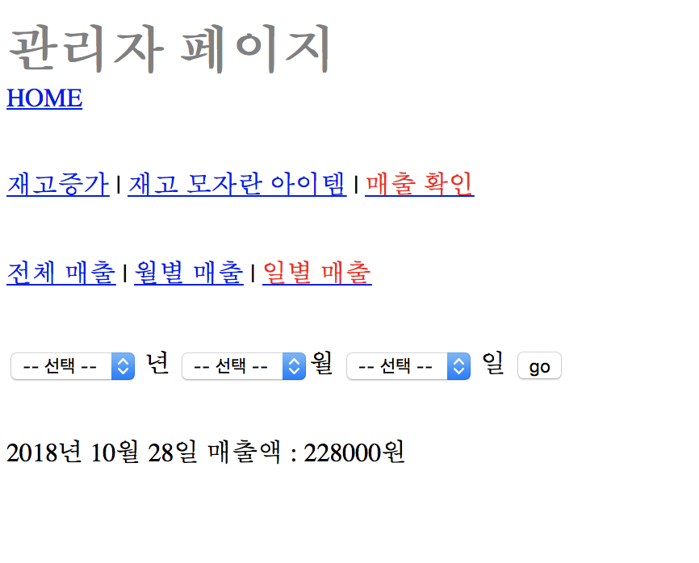
관리자 페이지-3
Revenue_total.jsp
전체 매출 확인
Revenue_month.jsp
월별 매출 확인
Revenue_date.jsp
날짜 별 매출 확인
_month.jsp
월별 매출 계산
_date.jsp
날짜 별 매출 계산

Slide 13
추가 과제
추가 과제 여부
! 1번은 웹 데이터베이스 프로그램을 작성해 완료했습니다.
! 2번은 독립적으로 진행했고, 그와 관련된 내용을 additional_task2.txt 에 정리했습니다.
! 3번은 1번에 추가적으로 진행했고, Main.jsp 에 그 내용이 추가되어 있습니다.
그리고 관련 내용은 additional_task3txt 에 정리했습니다.
! 4번은 https://github.com/yejin9989/2018_dbproj.git 에서 진행했습니다.

